Slide 1
Tipos de topologias

Slide 2
O que é topologia física da rede
Layout é um termo que corresponde à forma como objetos físicos são organizados em um determinado local. Um layout pode ser um desenho, mapa ou diagrama de objetos dispostos de uma determinada maneira.
“Topologia física de rede refere-se ao layout físico dos computadores em uma rede”.

Slide 3
vantagens
A forma de realizar uma tarefa pode tornar um processo mais eficiente. Computadores conectam-se para compartilharem recursos e promoverem serviços para toda a rede. A forma de conectar computadores em rede pode torná-los mais eficientes nas atividades de rede. A topologia de uma rede pode afetar o seu desempenho e sua capacidade.

Slide 4
definições
Quando usado sozinho, o termo topologia, refere-se a topologia física da rede.
Uma topologia normalmente não corresponde a toda a rede, mas a desenhos básicos encontrados em diversas partes de uma rede e que assim acabam formando o conjunto completo de uma rede que pode acabar combinando várias topologias.
As estruturas básicas de topologia que formam uma rede podem ser:
Barramento
Anel
Estrela
Malha
Sem Fio

Slide 5
Barramento
Na topologia de barramento os computadores ficam conectados em um único segmento denominado barramento central. Esse segmento conecta todos os computadores daquele segmento em uma única linha. Pode ser o caso de que este barramento central do ponto de vista físico, ser formado de pequenos trechos interligados, mas em termos de transmissão de sinal ser considerado apenas um trecho único.

Slide 6
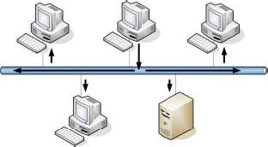
exemplo

Slide 7
comunicação
Os computadores na topologia de barramento enviam o sinal para o barramento que é transmitido em ambas as direções para todos os computadores do barramento.

Slide 8
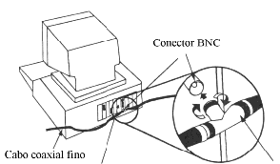
implementação
As implementações mais comuns deste tipo de tecnologia foram as que utilizam cabos de tipo coaxial em duas formas:
1. Um cabo coaxial fino unindo cada computador aos seus parceiros da esquerda ou da direita através de um conector tipo T permitindo o barramento ser mantido pela junção dos vários trechos entre os computadores.

Slide 9
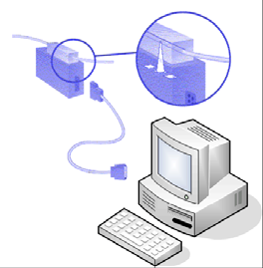
implementação
2. Um cabo especial ligando cada computador a um conector preso a um cabo coaxial mais grosso que representa o barramento.
Nas duas implementações há a necessidade de que em cada ponta do barramento exista um terminador que é utilizado para fechar as extremidades do cabo e também para evitar que o sinal sofra um processo de retorno ao encontrar o final do cabo, anulando assim toda a transmissão no barramento.

Slide 10
Problemas
Terminador com defeito ou solto: Se um terminador estiver com defeito, solto, ou mesmo se não estiver presente, os sinais elétricos serão retornados no cabo fazendo com que os demais computadores não consigam enviar os dados.
Rompimento do barramento: Quando ocorre um rompimento no barramento, as extremidades do ponto de rompimento não estarão terminadas e os sinais começarão a retornar no cabo fazendo com que a rede seja desativada. Objetos pesados que caíam sobre o cabo podem provocar o seu rompimento. O rompimento às vezes não é visual, ficando interno ao cabo, dificultando a identificação.
Inclusão ou remoção de computadores: No momento de incluir ou excluir um novo computador, pode ser necessário a desconexão de um conector para a inclusão de outro conector ou a remoção do primeiro. Neste caso o cabo fica momentaneamente sem as terminações no ponto de conexão fazendo que toda a rede pare enquanto não se conecta novamente.

Slide 11
Situação atual
A topologia de barramento está em pleno desuso como topologia de redes, pelos problemas apresentados e também pela baixa velocidade do cabo coaxial comparada com as tecnologias que usam o cabo par-trançado ou fibra-óptica.

Slide 12
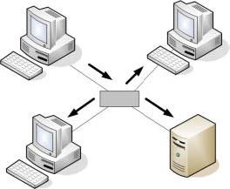
Estrela
Na topologia estrela, os computadores ficam ligados a um ponto central que tem a função de distribuir o sinal enviado por um dos computadores a todos os outros ligados a este ponto. Esta topologia é assim chamada, pois seu desenho lembra uma estrela.

Slide 13
Comunicação
Nesta topologia os computadores enviam o sinal ao ponto central que distribui para todos os outros computadores ligados a este ponto.

Slide 14
Implementação
O ponto central da topologia estrela pode ser um dispositivo de rede denominado Hub ou ainda ser um dispositivo mais complexo como um switch ou roteador. A implementação mais comum encontrada é a que utiliza um switch como ponto central e cabeamento de par-trançado.
No caso de um Hub o sinal enviado é simplesmente redirecionado a todas as conexões existentes neste Hub, chegando assim a todos os computadores ligados no Hub.
Na topologia de estrela, há a necessidade de uma conexão de cabo entre cada computador e o Hub ou outro dispositivo agindo como ponto central.

Slide 15
Problemas
Os problemas ou desvantagens da utilização desta topologia podem ser resumidos nos seguintes:
Utilização de uma grande quantidade e metragem de cabos. Em grandes instalações de rede será preciso um cabo para conectar cada computador ao hub. Dependendo da distância que o hub fica dos computadores, a metragem e a quantidade de cabos, pode se tornar significativa.
Perda de Conexão na falha do hub. Se, por qualquer razão, o hub for desativado ou falhar, todos os computadores ligados a este hub vão perder a conexão uns com os outros.

Slide 16
Vantagens
As principais vantagens de se utilizar a topologia estrela são:
Monitoramento central. Leds no hub acusam se um segmento de rede está ou não ativo. Se uma luz apagar, pode-se descobrir de imediato qual computador da rede está desativado. Estes leds também indicam o grau de utilização da rede.
Isolamento de rompimento. O rompimento ou quebra de um dos cabos fará com que apenas o computador que está conectado àquele cabo fique desativado. O restante da rede não será desativada.
Fácil manutenção de computadores. A conexão de um computador na rede é bastante simples, sendo necessário apenas conectar um novo cabo ao hub e a conexão já estará operacional.

Slide 17
Situação atual
A topologia estrela, hoje é a mais utilizada, pela sua facilidade de manutenção e pelo seu baixo custo, além de contar com as mais modernas tecnologias que permitem utilizar uma boa velocidade de tráfego. As variações de implementação desta topologia envolvem basicamente a utilização de outros dispositivos no ponto central, tais como switchs, e também outros cabeamentos mais modernos tal como a fibra óptica.

Slide 18
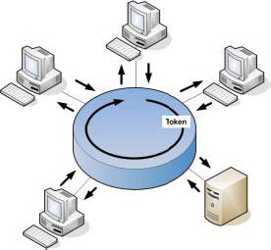
Anel
Numa topologia em anel os computadores são conectados numa estrutura em anel ou um após o outro num circuito fechado. A comunicação é feita de computador a computador num sentido único (horário) através da conexão em anel.
Uma característica importante desta topologia é que cada computador recebe a comunicação do computador anterior e retransmite para o próximo computador.

Slide 19
Comunicação
Na topologia de anel a comunicação entre os computadores é feita através de um processo denominado passagem de token ou bastão. Um sinal especial denominado Token (bastão) circula pelo anel no sentido horário e somente quando recebe o token é que um computador transmite seu sinal. O sinal circula pelo anel até chegar ao destino, passando por todos os outros computadores. Só após receber de volta o sinal é que o computador libera o token permitindo assim que outro computador possa se comunicar.

Slide 20
Implementação
A implementação pura desta topologia não é utilizada, pois exigiria que cada computador estivesse sempre ligado e transmitindo para o próximo na sequência do anel. A implementação mais comum encontrada é a utilizada pelas redes Token-ring mais modernas que utilizam um dispositivo central denominado MSU que implementa o circuito fechado ou anel dentro do dispositivo e cabos de par-trançado ou fibra óptica.

Slide 21
Problemas
O único problema da topologia de anel é a dependência total do anel físico implementado, sendo que se for rompido ou comprometido, a comunicação em todo o anel é interrompida.

Slide 22
Vantagens
A principal vantagem da topologia em anel é o fato de somente o computador que possui o token no momento, pode efetuar uma comunicação, evitando assim o conflito e a colisão dessas comunicações.

Slide 23
Situação atual
A topologia em anel implementada em LAN’s está em pleno desuso principalmente pelas baixas taxas de transmissão e também por causa da tecnologia física proprietária de apenas um fabricante que acaba por aumentar consideravelmente os custos de implementação. No caso de MAN’s e WAN’s esta topologia ainda pode ser encontrada nas implementações da tecnologia
FDDI que utiliza fibra óptica com anel redundante.

Slide 24
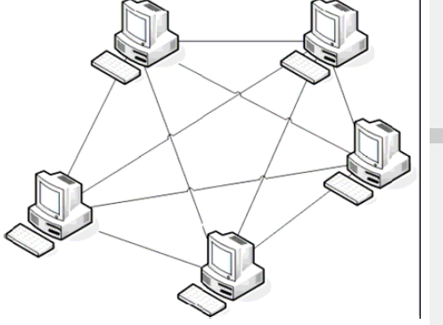
Malha
Na topologia em malha os computadores estariam conectados uns aos outros diretamente formando um desenho semelhante a uma trama ou malha.

Slide 25
Implementação
A topologia em malha não é utilizada para conexão de computadores, pois implicaria em múltiplas conexões a partir de cada computador, o que numa grande rede se tornaria inviável. Mas esta topologia pode ser encontrada na conexão de componentes avançados de rede tais como roteadores, criando assim rotas alternativas na conexão de redes.

Slide 26
Vantagens
A principal vantagem da topologia em malha é a existência de caminhos alternativos para a comunicação entre dois pontos na rede.

Slide 27
Em relação a dispersão geográfica podemos classifica-las como:
Rede Local - LAN (Local Area Network)
Rede Metropolitana - MAN (Metropolitan Area Network)
Rede de Longa Distância -WAN (Wide Area Network)
Rede Domestica – PAN (Personal Area Network)

Slide 28
Rede Local - LAN (Local Area Network)
São redes de pequena dispersão geográfica dos computadores interligados que conectam computadores numa mesma sala, prédio, ou campus com a finalidade de compartilhar recursos associados aos computadores, ou permitir a comunicação entre os usuários destes equipamentos. Até 10km.

Slide 29
Rede Metropolitana - MAN (Metropolitan Area Network)
Redes que usam linhas de comunicação das empresas de telecomunicação. É usada para interligação de computadores localizados em diferentes cidades.

Slide 30
Rede de Longa Distância -WAN (Wide Area Network)
Redes que usam linhas de comunicação das empresas de telecomunicação. É usada para interligação de computadores localizados em diferentes cidades, estados ou países

